Slide 1


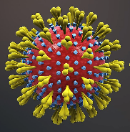
Stresová fyziologie rostlin
Přednáška 1, březen 2021
M. Barták
Ústav experimentální biologie, Oddělení fyziologie a anatomie rostlin,
Laboratoř fotosyntetických procesů
Univerzitní kampus Brno-Bohunice, Kamenice 5, 625 00 Brno

Slide 2
Stresová fyziologie rostlin
(1) Historie výzkumu stresu, Obecná teorie stresu
(2) Stres u rostlin na úrovni subbuněčné, buněčné, orgánové, celostní
(3) Stresové faktory, klasifikace biotických, abiotických faktorů, metody měření
(4) Přenosy signálu, molekulárně biologické základy protistresové reakce
(5) Stresové proteiny, antioxidanty - mechanismy protistresové reakce
(6) Stres z nedostatku/nadbytku dostupné vody (mechanismy vyhnutí se stresu)
(7) Stres ze zasolení substrátu, osmotický stress
(8) Stres způsobený toxickými a cizorodými látkami
(9) Stres způsobený chladem, mrazem
(10) Teplotní stres (tepelné účinky fyzikální, chemické, mol.biologické)
(11) Radiační stress (dělení, klasifikace, mechanismy vzniku, fotoprotektivní mechanismy)
(12) Aklimace/Adaptace na stress v extrémních prostředích (hluboké oceanické vody, podmořské vulkanické výlevy, pobřežní oceanické oblasti, extrémně toxická stanoviště, vysokohorské a polární oblasti, pouštní biomy, extraterestické systémy)

Slide 3
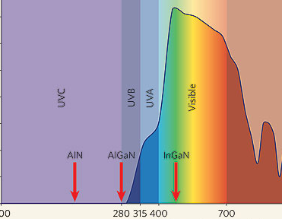
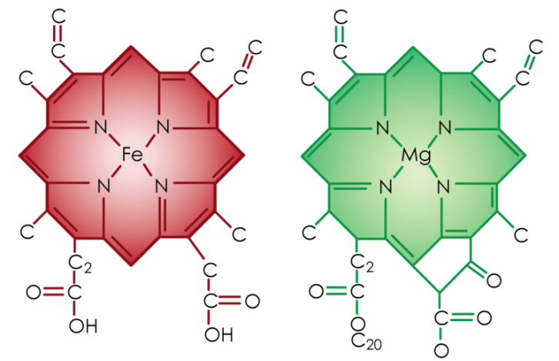
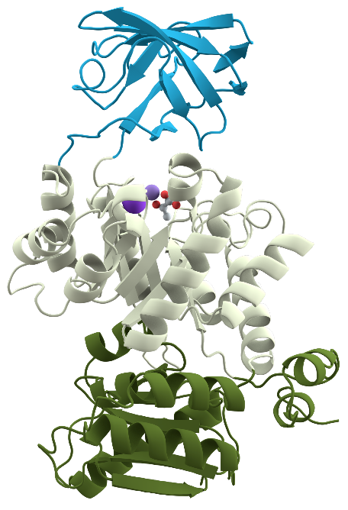
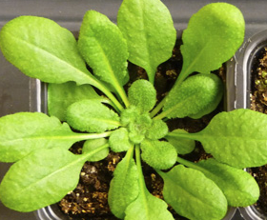
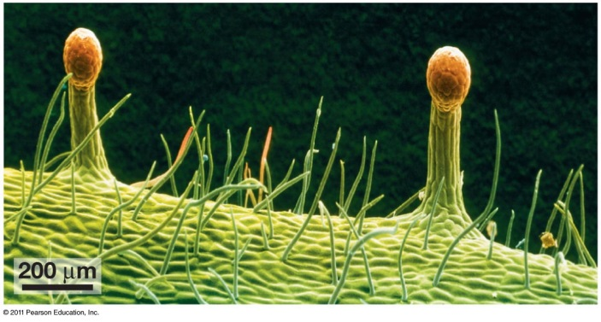
Stresová fyziologie rostlin
Je multidisciplinární obor…
Proto jste/budete experty ve…
  Fyzice
  Chemii
  Biologii rostlin
        Botanice
        Anatomii a morfologii
        Biochemii
    Ekologii
    Fyziologii
    Molekulární biologii
    Genetice a genomice
    ….. a také ….

Slide 4
…geografii

Slide 5
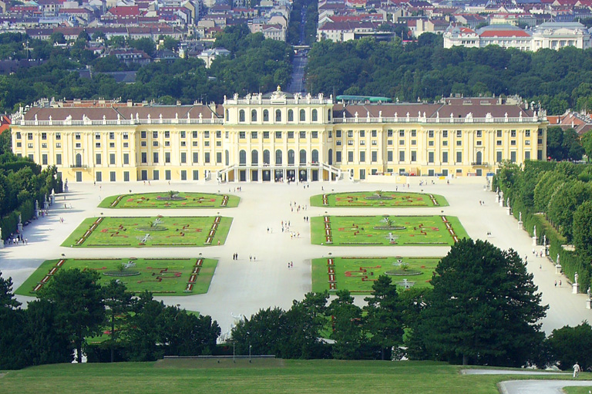
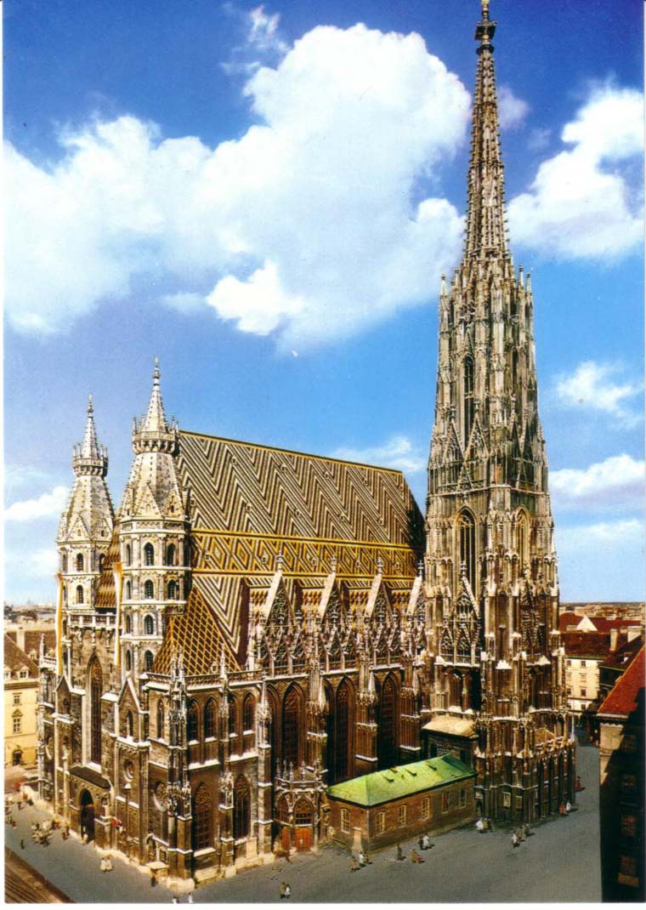
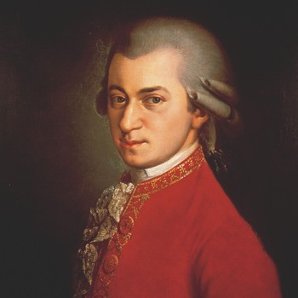
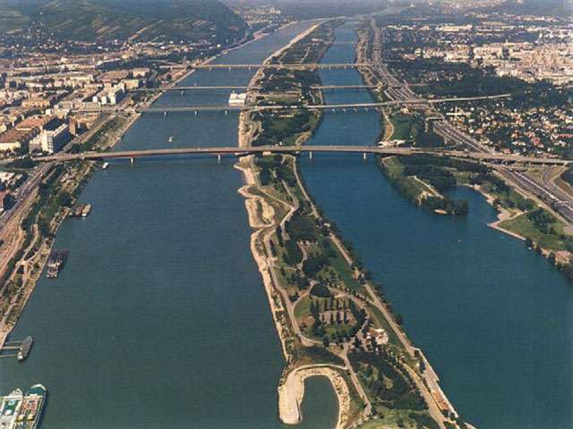
Město, země, osoba ?

Slide 6
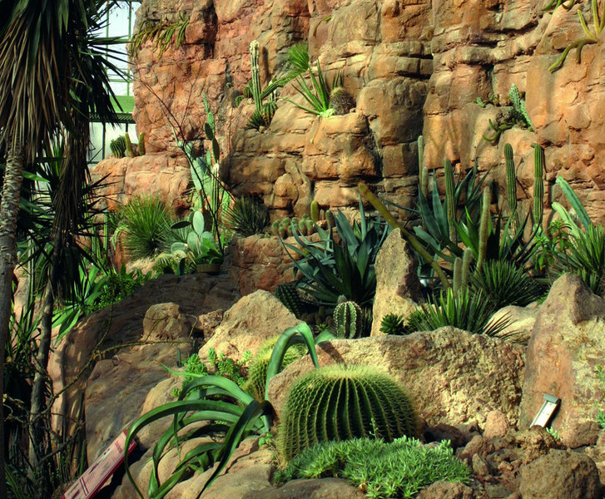
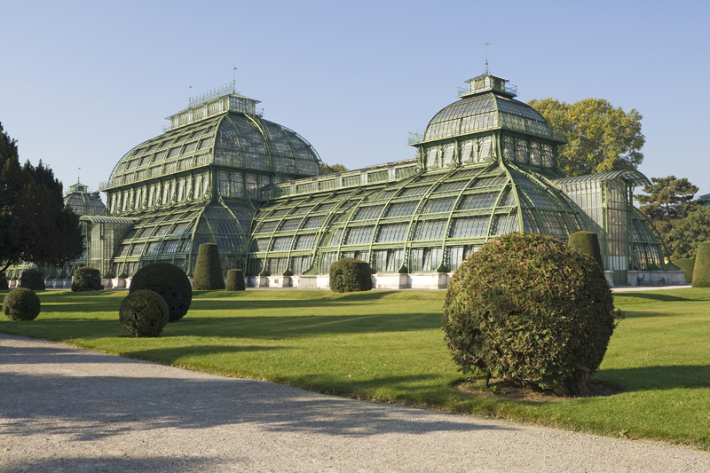
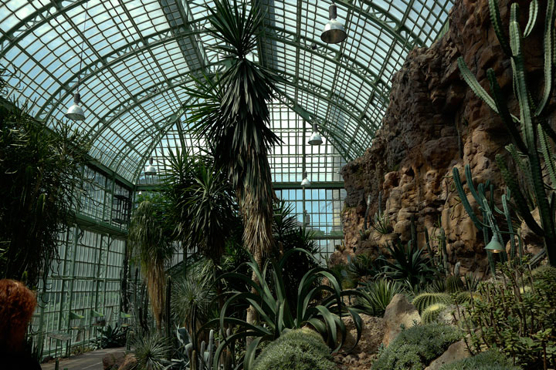
Skleník,
Botanická zahrada,
Hofburg,
Vídeň
Rakousko

Slide 7
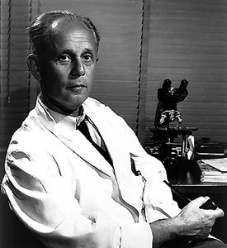
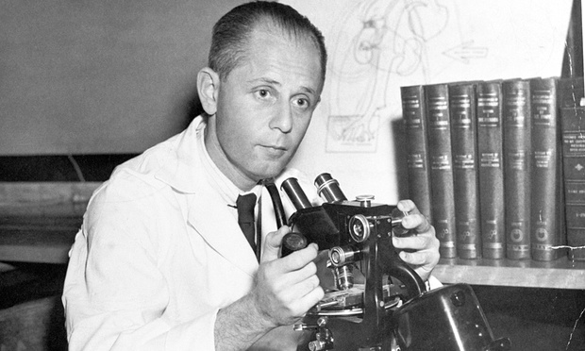
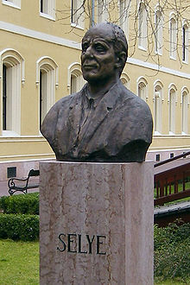
Kdo je tento muž s mikroskopem ?
Hans Selye
Source: www.thecanadianencyclopedia.ca
a další web zdroje

Slide 8
Selye János University
Selye János Egyetem,
is the only Hungarian-language
university in Slovakia. It was
established in 2004 in Komárno

Slide 9
Hans Selye
Selye was born in Vienna, Austria-Hungary on 26 January 1907. He grew up in Komárom, Hungary and the Hungarian language university in that town bears his name. He became a Doctor of Medicine and Chemistry in Prague in 1929, went to Johns Hopkins University on a Rockefeller Foundation Scholarship in 1931 and then went to McGil University in Montreal where he started researching the issue of stress in 1936. In 1945, he joined the Université de Montréal

Slide 10
Základní termíny
Ekologické limity.
Zákon tolerance, zákon minima.
Ekologické a fyziologické optimum.
Stresové fyziologie
  abiotické a biotické stresové faktory,
  rezistence,
  tolerance,
  citlivost,
  aklimace,
  adaptace,

Slide 11
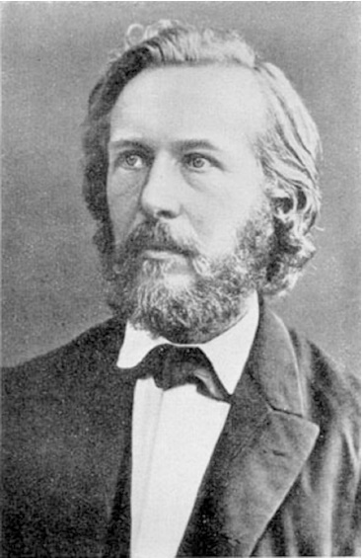
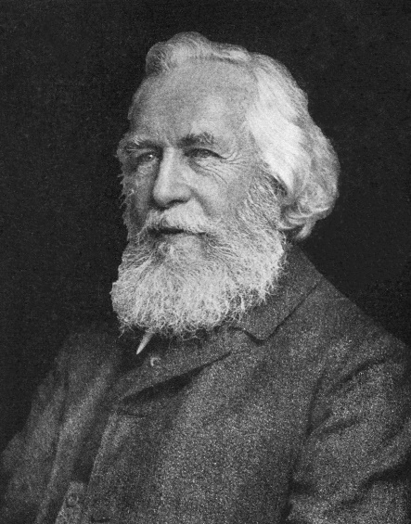
Ekologie: definice základních pojmů
EKOLOGIE = nauka o vztahu mezi organismy a prostředím a mezi organismy navzájem
pojem zavedl Ernst Haeckel v roce 1869
organismus je otevřený systém (výměna energií, látek, informací)
důležitá schopnost
  adaptace = přizpůsobování se novým podmínkám
  tolerance = schopnost daného organismu vyrovnávat se s působením ekologických činitelů
    Liebigův zákon minima: „Organismus není silnější než nejslabší článek v řetězci jeho ekologických požadavků.“
    Shelfordův zákon tolerance: „Každý druh toleruje určité rozpětí libovolného faktoru a nejlépe v prostředí prospívá, působí-li vnější vlivy v rozsahu optimálních hodnot.“ (viz ekologická valence)
životní podmínky:
  abiotické (světlo, teplo, voda, vzduch, horniny/půda)
  biotické (ostatní organismy a vztahy s nimi)

Slide 12
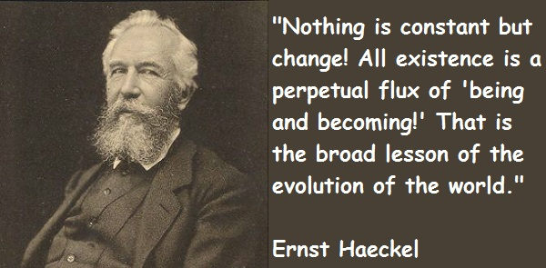

Source: https://www.quotemaster.org/Recapitulation

Slide 13
Ekologie - definice
Shelfordův zákon tolerance
„Každý druh toleruje určité rozpětí libovolného faktoru a nejlépe v prostředí prospívá, působí-li vnější vlivy v rozsahu optimálních hodnot.“ (viz ekologická valence
ekologická valence = rozmezí podmínek, v nichž je organismus schopen existovat

Slide 14
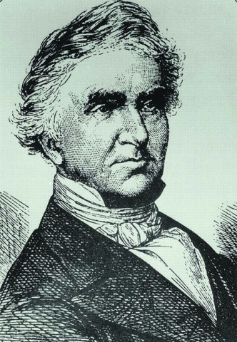
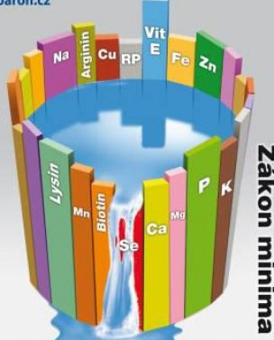
Liebigův zákon minima
rostliny jsou životně závislé na tom prvku, který je v jejich životním prostředí obsažen nejméně.; můžeme aplikovat i na živočichy.

Slide 15
Plant Responses to Stress
Mechanical concept of stress
Stress is a force per unit area
Strain is a change in dimension in response to stress (in other words, deformation of a physical body under the action of applied forces)
Failure of a material occurs when the material cannot strain sufficiently to resist stress
15
Notes:
15

Slide 16
Plant Responses to Stress
Biological concept of stress
Abiotic (physical or chemical) or biotic factor adversely affecting an organism
Measured as effect on growth rate and productivity
16
Notes:
16

Slide 17
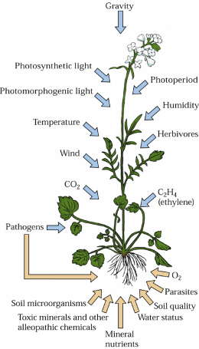
Plant Stress Physiology to gain knowledge about
- plant responses to environmental stress (physiological, biochemical, genetic)
- research approaches for study of environmental stresses.
biochemical, genetic and molecular
on one hand mechanisms responsible for environmental stress tolerance
on the other hand the factors causing injury during stress.
integrate concepts from related disciplines
Notes:
17

Slide 18
The Four Elements of Abiotic Stress
Water
STRESS
stress
Temperature
Light
time
Nutrients
In general, performance below optimal genetic potential is indicative of stress
Notes:
18
Plant stress can be defined in many ways - primarily, it is induced by any environmental factor, which is capable of producing or inducing a potentially harmful shift in the ability of a plant to exist under its ideal conditions. In other words, stress may be induced by the excessive pressure of a factor, on combination of factors (which may be abiotic or biotic) which it turn expresses an effect on the normal functioning of a process or series of processes within plants. Stress may be short-term, in which case, there will be recovery of normal cellular and biochemical processes within a reasonable time frame, or they may be long term, in which case, the effects that manifest themselves as a result of the perturbation, may have more serious and deleterious consequences. The term "stress" when used in plant biology, should be used only to refer to the physiological state induced by injurious strain, or inhibition of functioning (Cowan, 1994).

Slide 19
Environmental stimuli that affect plant growth
Plant response to environmental stimuli involves perception, transduction, adaptation
Sensing changes in the surrounding environment
Responding to gravity and direction of light, etc.
Adjusting their growth pattern and development
Control systems in plants involve adaptations, adaptations, adaptations
vnímání, transdukce, adaptace

Slide 20
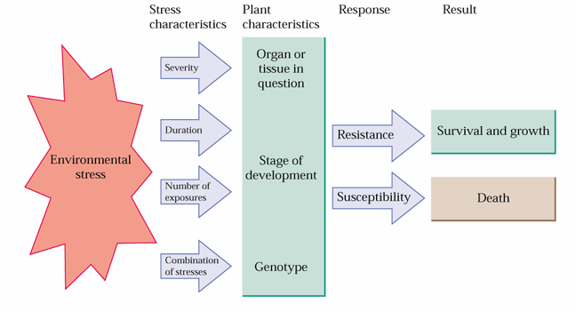
Factors that determine plant stress responses
Notes:
20

Slide 21
Easy definition
Plant stress is defined as any change in environmental conditions that produce a less than ideal plant response.
  Biotic
  Abiotic

Slide 22
Biotic Factors
microorganisms (bacteria and fungal)
virus
parasitic plants
Insects
……add your suggestions

Slide 23
Abiotic Factors
Water Dostupnost vody
Temperature Teplota
Light Světlo (záření)
Soil Půdní faktory
Nutrients Živiny
…

Slide 24
Other Factors
´outside an easy classification´
Chemical Injury Chemické poškození
Mechanical Injury Mechanické poškození
Transplant Shock Přesazovací šok

Slide 25
Let us start with something easy.
Začněme něčím jednoduchým:
Lack of nutrients
Nutrient insufficency
Nutrient deficiency
Nutrient imbalace
Limited nutrient uptake
Absence živin
Nedostatečné množství živin
Nevhodný poměr živin
Omezený příjem živin

Slide 26
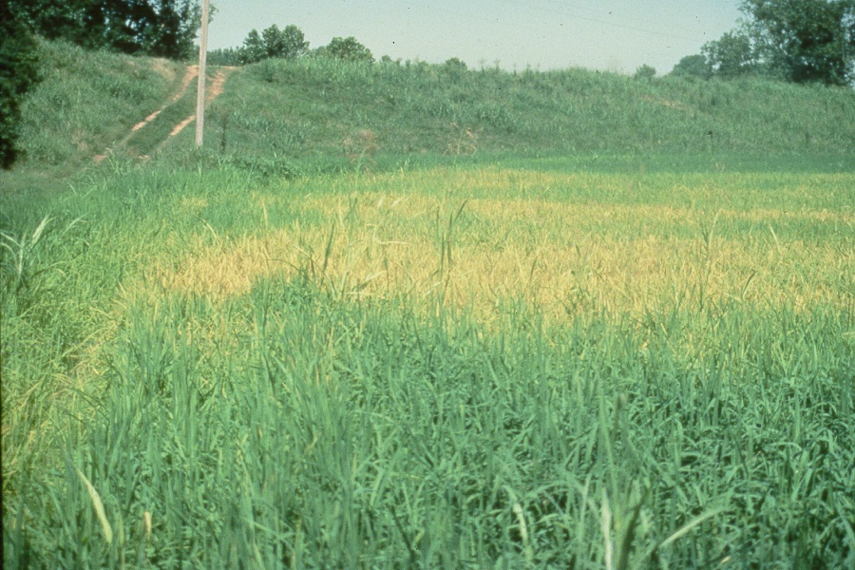
SULFUR DEFICIENCY

Slide 27
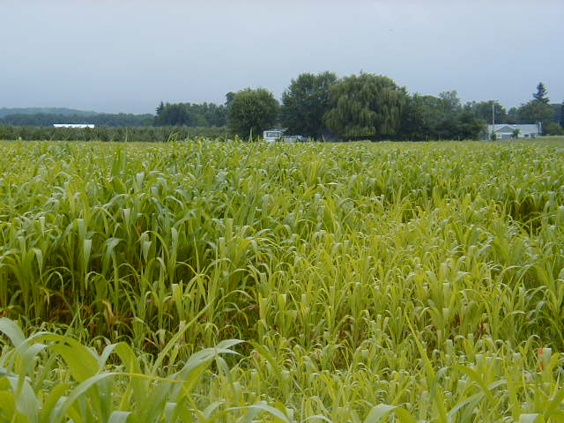
NITROGEN DEFICIENCY

Slide 28
Do you remember your practical training in Plant Physiology ?
Růstová analýza rostlin kukuřice kultivované v kapalném mediu
Deficientním dusíkem (N), fosforem (P) a sírou (S)

Slide 29
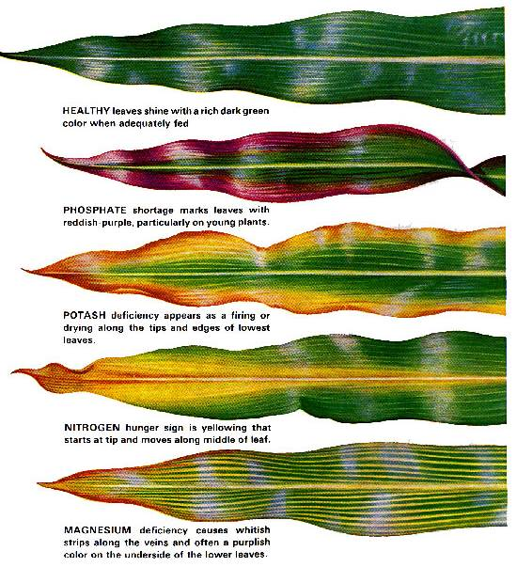

Slide 30
Methods to study plant stress resistance
Biochemical and biophysical approach
  control vs. resistant plants
  control vs. induced conditions
The genetic approach
  identify mutants with altered response
  suppressor mutations
Comparative approach: complementation in yeast
The Genomic Approach
The Metabolomic Approach
The Ionomic Approach
Discovery vs. Hypothesis-Driven Science
30
Notes:
30

Slide 31
Dámy a pánové, děkuji Vám za pozornost

